Slide 1
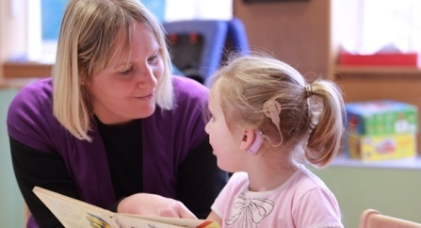
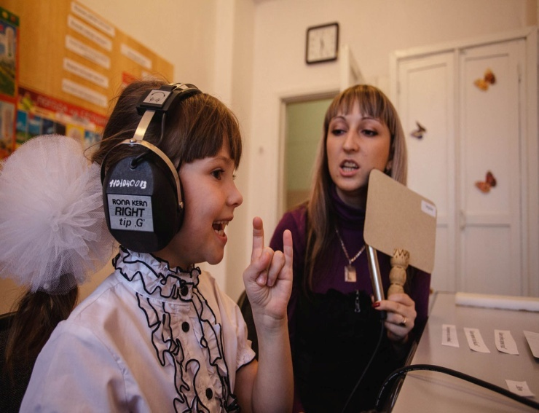
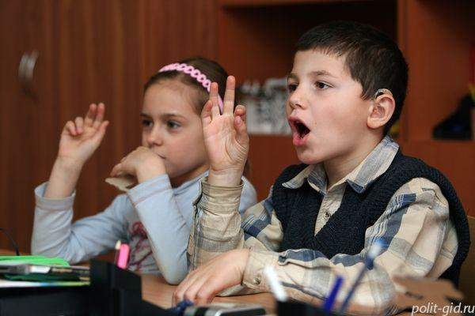
Обучение детей с нарушением слуха

Slide 2
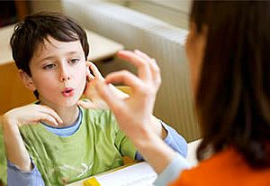
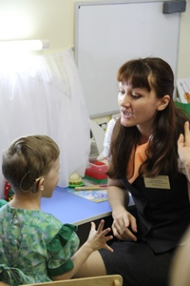
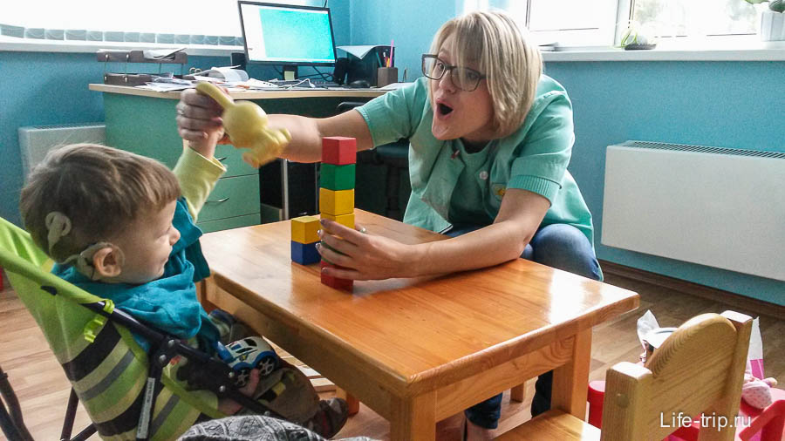
Сурдопедагогика
Сурдопедагогика (от лат. surdus — глухой), отрасль дефектологии, разрабатывающая проблемы воспитания, образования и обучения детей с нарушениями слуха (глухих, слабослышащих, позднооглохших). Первые попытки обучения детей с глубоким нарушением слуха отмечены в Испании в 16—17 вв. (П. де Понсе и Х. Бонет). В конце 18 в. во Франции и Германии открылись первые специальные учебно-воспитательные учреждения для глухих, возглавлявшиеся Ш. М. Эпеи С. Гейнике, в России — в 1806 в Павловске. Основоположниками русской С. были Г. А. Гурцов, В. И. Флери, И. А Васильев, П. Д. Енько. Развитие советской С. связано с именами Н. М. Лаговского, Ф. A. Рау, Л. С. Выготского, И. И. Данюшевского, Р. М. Боскис, А. И. Дьячкова и С. А. Зыкова.

Slide 3
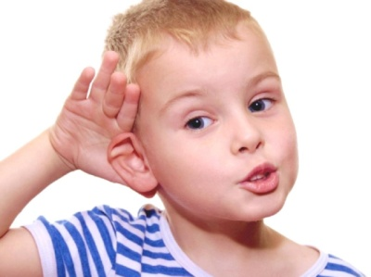
Нормальная функция слухового анализатора имеет особую значимость для общего развития ребенка. Состояние слуха оказывает решающее влияние на его речевое и психологическое становление. При нарушениях слухового анализатора в первую очередь и в наибольшей мере страдает речь, происходит общее недоразвитие познавательной деятельности. Первичный дефект анализатора порождает вторичные отклонения в развитии, которые, в свою очередь, являются причиной возникновения других отклонений. Взаимодействие различных проявлений дефекта слуха третьего, четвертого и т.д. порядка все более искажают и обедняют структуру развития познавательной деятельности неслышащего ребенка
Как отечественная, так и зарубежная статистика показывают, что число детей с отсутствием или понижением функции органа слуха постоянно увеличивается.
Повышается процент лиц с нарушенным слухом в группе населения после пятидесяти лет. Проведенные массовые исследования слуха в различных странах показали, что примерно 4—6% от всего населения земного шара имеют нарушения слуха в степени, затрудняющей социальное общение. При этом около 2% населения имеет двустороннюю значительно выраженную тугоухость и воспринимает разговорную речь на расстоянии менее З м, а до 4%страдают выраженной односторонней тугоухостью. В системе образования увеличивается число детей, имеющих наряду с нарушением слуха и другие отклонения в развитии. В этой связи необходимость существования и развития научно-педагогической области, предметом которой являются теория и практика образования лиц с ограниченными слуховыми возможностями, очевидна

Slide 4
Задачи сурдопедагогики
педагогическое изучение лиц с нарушениями слуха и закономерностей овладения ими образованием в зависимости от индивидуальных особенностей и особенностей нарушения слуха и речи;
разработка, научное обоснование и практическая реализация специального образования для разных категорий лиц с нарушенным слухом;
разработка научных основ содержания образования, дидактики и специальных методик обучения лиц с нарушенным слухом;
развитие различных подсистем специального образования лиц с нарушенным слухом, специальных образовательных технологий развития остаточного слуха, обучения жестовому, русскому (родному) языку, устной речи, педагогической реабилитации в послеоперационный период (при кохлеарной имплантации) и пр.;
совершенствование технических средств коррекции и компенсации нарушений слухового анализатора;
совершенствование системы педагогической работы, направленной на социальное адаптирование и социально-профессиональную реабилитацию лиц с нарушенным слухом;
взаимодействие и кооперация с общей педагогикой для распространения специальных педагогических знаний, развития интеграционных идей и их реализации

Slide 5
Причины нарушений слуха
Факторы наследственного характера | Факторы эндо- или экзогенного воздействия на орган слуха плода (при отсутствии наследственно отягощенного фона),обуславливающие появление врожденной глухоты или тугоухости | Факторы, действующие на орган слуха здорового ребенка в один из периодов его развития и приводящие к возникновению приобретенной тугоухости
Наследственные факторы играют существенную роль в возникновении детской глухоты и туго­ухости и составляют, по данным отечественных и зарубежных ученых, до 30-50% ее случаев; в двух третях случаев наследственно обусловленной тугоухости отмечается нали­чие синдромальной тугоухости в сочетании с заболеваниями почти всех органов и систем организма (с аномалиями наружного уха, заболеваниями глаз, костно-мышечной системы, покровной систе­мы, почек, с патологией нервной, эндокринной и других систем). Наследственный фактор приобретает особое значение, если слух снижен у кого-то из родителей. Генетические исследования выявили более 50 генов, мутации в которых могут вызывать расстройство слуха. Наследственное нарушение слуха может быть как доминирующим, так и рецессивным призна­ком. Большая часть наследственных нарушений слуха развивается в раннем возрасте до овладения речью | Среди этих причин прежде всего выделяются инфекционные заболевания матери в первой по­ловине беременности, особенно в первые три месяца. Из инфекций наибольшую опасность для органа слуха представляет краснуха. Среди других инфекций, которые могут повлиять на развитие органа слуха и его функционирование, отмечают грипп, скарлатину, корь, герпес, инфекционный паротит, туберкулез, токсоплазмоз. Одним из факторов, способствующих появлению врожденного снижения слуха, может быть интоксикация матери, в частности, ототоксическое воздействие некоторых антибиотиков. К другим видам интоксикаций, которые могут вызвать патологию слуха, относят алкоголь, влияние некоторых профессиональных вредностей. Среди причин врожденной тугоухости у детей также называют травмы матери во время беременности, особенно в первые месяцы. Причиной врожденной патологии слуха может служить несовместимость крови плода и матери по резус-фактору или групповой принадлежности, что вызывает развитие гемолитической болезни новорожденных | Причины приобретен­ных нарушений слуха многообразны. Наиболее часто такой при­чиной являются последствия острого воспалительного процесса в среднем ухе (острого среднего отита). Степень снижения слуха при заболеваниях среднего уха может быть различной: чаще встреча­ются легкая и средняя степени снижения слуха. Однако в некото­рых случаях возникают и тяжелые нарушения слуха. Обычно это происходит вследствие перехода воспалительного процесса во внутреннее ухо. Наиболее опасны: нейроинфекции (особенно менингит), корь, скарлатина, грипп, эпидемический паротит,применение высоких доз ототоксических антибиотиков,различные травмы. Слуховой орган может пострадать вследствие ро­довой травмы в связи со сдавлением головки ребенка узкими родовыми путями матери, в результате наложения акушерских щипцов, а также при ушибах головы в раннем возрасте, при травмах внутреннего уха, возникающих вследствие падений ребенка с большой высоты, при дорожно-транспортных происшествиях. Среди причин нарушений слуха большое значение имеют заболевания полости носа и носоглотки, особенно аденоидные разращения, приводящие к нарушению звукопроведения (кондуктивной тугоухости), которое при правиль­ном лечении исчезает

Slide 6
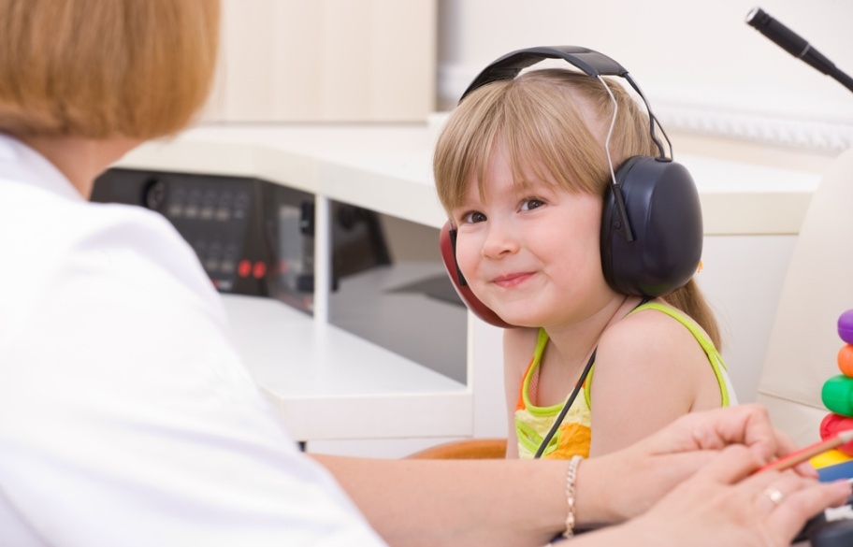
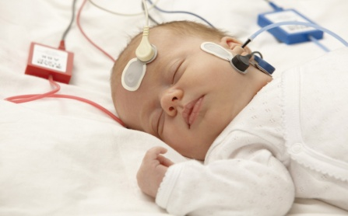
Диагностика состояния слуховой функции человека
Диагностика состояния слуховой функции человека находится сегодня на таком уровне развития, который позволяет определять у ребенка нарушениеслуха еще до его рождения или в первые часы и дни после рождения. Место и степень поражения слуха определяются при помощи аудиометрии, с применением специальных методов
Виды аудиометрий:
тональная аудиометрия
речевая аудиометрии
детская аудио метрия
аудиометрия раннего возраста импеданс-аудиометрия
электрокорковая аудиометрия и др.

Slide 7
Тональная аудиометрия — исследование слуха при помощи аудиометра, подающего простейшие сигналы (тоны), изменяемые по частоте и силе звука. Задача обследуемого — внимательно следить за своим восприятием звуков и информировать аудиолога о том, слышит ли он тот или иной звук. Результаты восприятия основных тонов по частоте (в герцах) и по интенсивности (в децибелах) фиксируются в аудиограмме. Тональная аудиометрия применяется при обследовании состояния слуховой функции у взрослых и детей такого возраста, когда ребенок уже способен ответственно подойти к этой процедуре (в 8—10 лет). Для детей раннего и дошкольного возраста этот способ исследования слуха неэффективен.
Речевая аудиометрия позволяет определить у слабослышащего область его речевого слуха и уровень понимания речи. Восприятие слабослышащим специально подобранных списков высокочастотных и низкочастотных слов переменной громкости позволяет аудиологам определить реальные границы восприятия и понимания слабослышащим словесной речи и соответственно более точно подобрать и настроить для него слуховой аппарат. Приемы речевой аудиометрии позволяют педагогу массового детского сада или школы, родителям без специальных технических средств провести первичную проверку слуха у ребенка при наличии симптомов его нарушения.
Выбор способа исследования слуха у детей зависит от возраста ребенка, его зрелости, способности к концентрации внимания, готовности к сотрудничеству, а также от его самочувствия на момент обследования

Slide 8
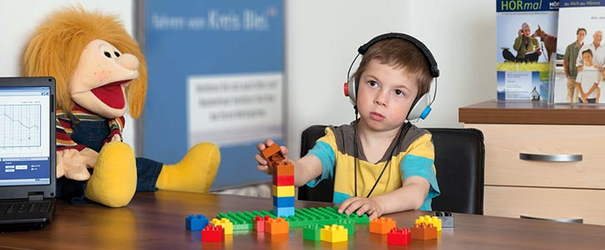
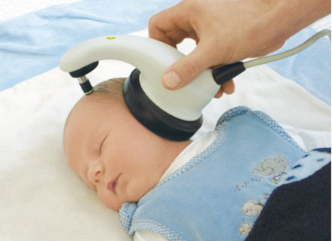
Существует два основных способа исследования слуха у маленьких детей : до и после трех лет.
Для исследования слуха у детей от года до трех лет | У детей после трех лет
Метод рефлекторной реакции на звук (ребенок может моргнуть, замереть, сделать паузу в игре с игрушками и поднять глаза, начать оглядываться, чтобы увидеть, что происходит у него за спиной и найти источник звука. Очень маленький ребенок может заплакать). Меняя громкость и тональность звука, внимательно наблюдая за реакциями ребенка, специалисты, регистрируя все наблюдения, постепенно могут составить примерную аудиограмму, которая тем не менее не будет отражать абсолютно точно состояние слуховой функции ребенка | Игровая аудиометрия Применяется та же аппаратура, что и при обследовании взрослых, но способ обследования иной: ребенка постепенно готовят к обследованию слуха, вводя в ситуацию с помощью игры, которая ему доступна. Например, ребенок при каждом восприятии услышанного им звукового тона кладет в стоящую перед ним коробочку кубик (или совершает какое-либо другое, интересное для него игровое действие)

Slide 9
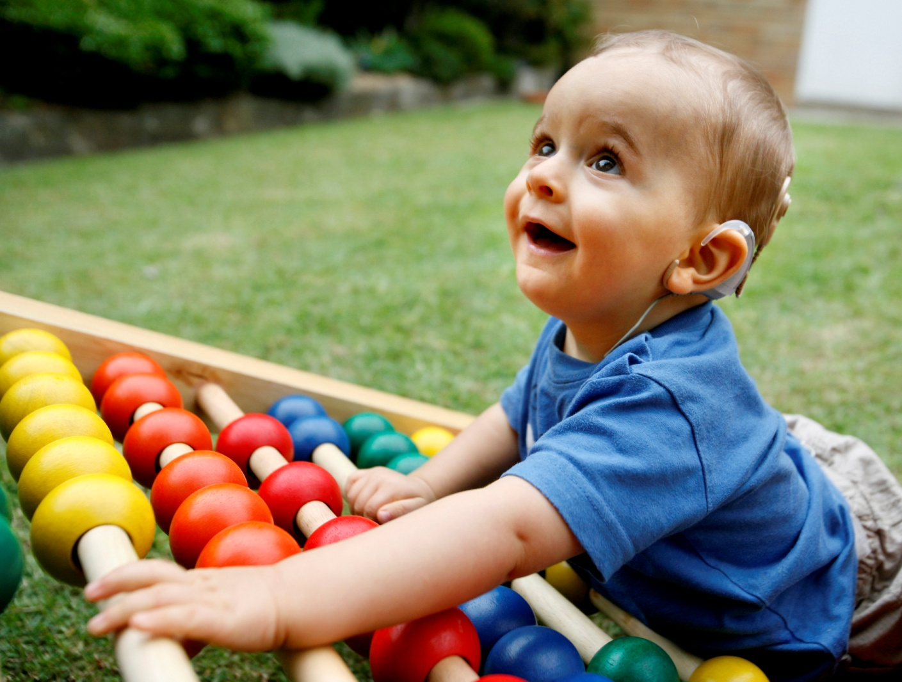
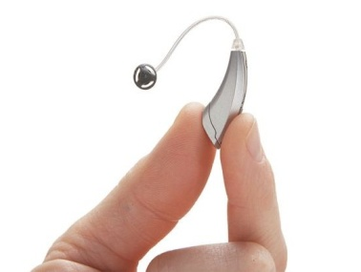
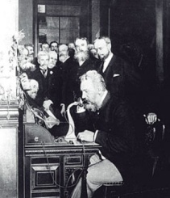
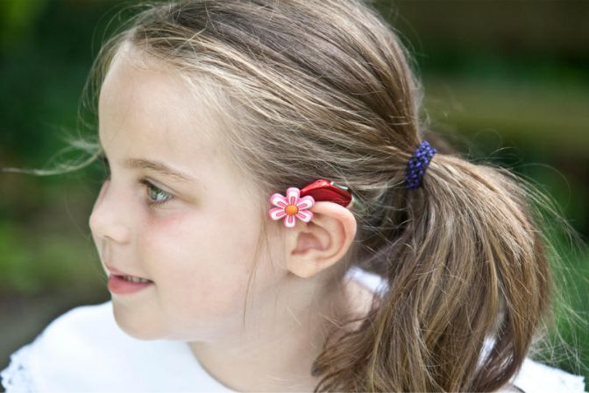
Слуховой аппарат
Технические возможности компенсации утраченной или нарушенной слуховой функции отражают развитие возможностей техники и технологий в целом. Прообраз первого слухового аппарата (микрофон и телефонная трубка), телефон, был изобретен А. Г. Беллом в 1875 г. С тех пор технический прогресс в создании слуховых аппаратов был направлен на: -миниатюризацию; -совершенствование качества передачи звуковой информации; -комфортность пользования;
-учет характера нарушения слуха и индивидуальных особенностей органа слухаи возможностей каждого пользователя; -надежность.
Сегодня осуществляется компьютерный подбор индивидуальных слуховых аппаратов на основе многочисленных индивидуальных характеристик слуховых и других данных пациента; в слуховом аппарате программируются его индивидуальные данные, которые могут быть восстановлены при ремонте аппарата или замене каких-либо его блоков. Устанавливаются сенсорное включение и регулировка слухового аппарата, идет поиск более совершенных материалов для изготовления деталей слуховых аппаратов, не подвергающихся окислению и иным неблагоприятным воздействиям окружающей среды (например, керамические материалы)

Slide 10
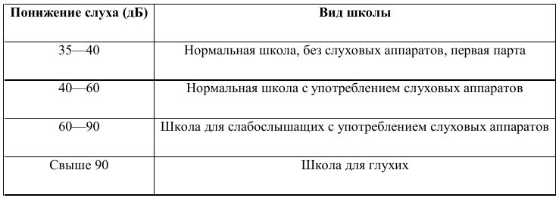
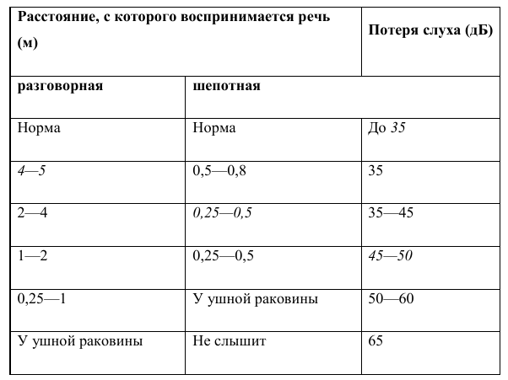
Педагогическая классификация лиц с недостатками слуха
Классификация для школы (О. Beckman, 1966).
Так, М. Portmann и С1. Portmann приводят следующие данные для пересчета потери слуха в децибелах (дБ) на восприятие речи
Для определения уровня восприятия разговорной и шепотной речи существует таблица, построенная на пересчете данных тональной аудиометрии

Slide 11
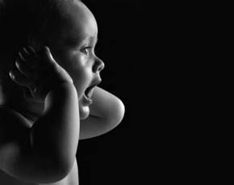
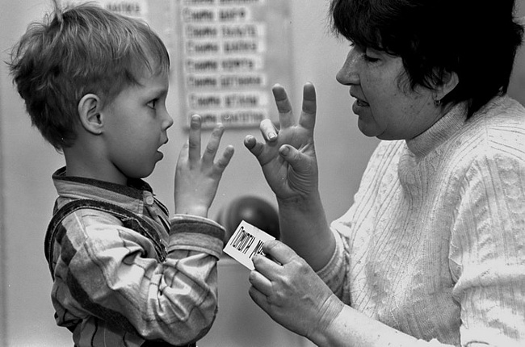
Глухие дети
Глухие дети - это
дети с глубоким, стойким двусторонним нарушением слуха, приобретенным в раннем детстве или врожденным. Если такое нарушение является врожденным или приобретенным до того, как сформировалась речь, то без спец. педагогического воздействия речь у глухих детей не развивается (глухонемота).
Если же нарушение слуха наступает после того, как речь вполне сформировалась, то она в той или иной мере сохраняется. Таких детей называют позднооглохшими

Slide 12
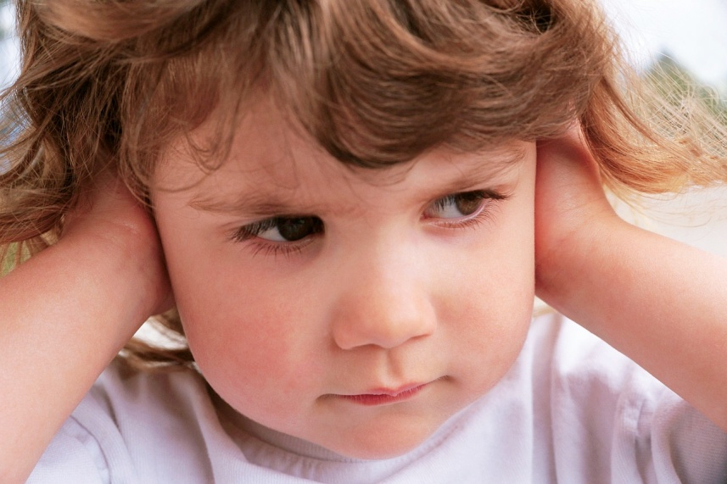
Позднооглохшие дети
Позднооглохшие дети – это дети, потерявшие слух, но сохранившие речь в связи с относительно поздним возникновением глухоты. Степень сохранности речи у позднооглохших детей зависит от времени наступления глухоты и условий развития.
Дети, оглохшие в возрасте от 3 до 5 лет, не получившие специального дошкольного воспитания, ко времени поступления в школу чаще всего сохраняют небольшой запас слов, которые обычно произносят искаженно.
При более позднем возникновении глухоты дети почти полностью сохраняют речевой запас (особенно в том случае, если глухота возникает у детей, уже овладевших письмом и чтением). При специальном педагогическом воздействии речь может сохраниться полностью и при сравнительно более ранней потере слуха

Slide 13
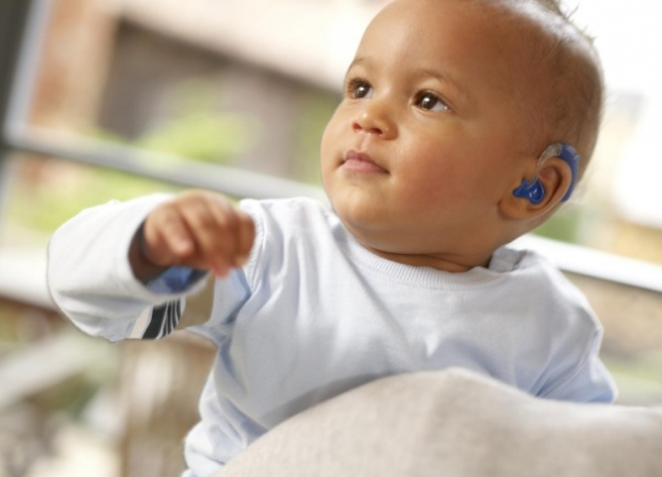
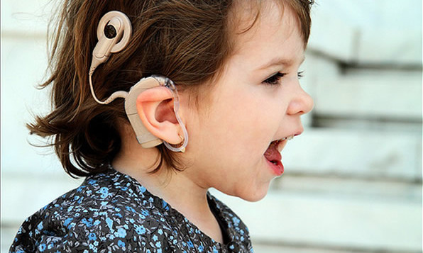
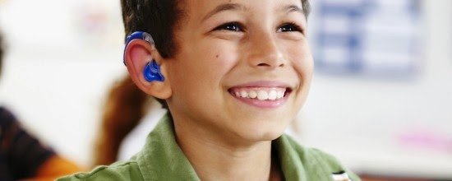
Слабослышащие дети
Слабослышащие дети - это дети с частичной недостаточностью слуха, приводящей к нарушению речевого развития.
Слабослышащими считаются дети с понижением слуха от 15 — 20 дб до 75 дб. В отличие от глухих слабослышащие дети обладают таким слухом, который позволяет им на основе слухового восприятия речи окружающих накопить минимальный запас слов, хотя и не полноценных по своему фонетическому оформлению.
У глухих детей всегда наблюдается поражение звуковоспринимающей части слухового аппарата (внутреннее ухо с кортиевым органом, слуховой нерв), у слабослышащих детей нередко бывает поражена одна звукопроводящая часть (обычно среднее ухо). Стойкое понижение слуха, особенно у детей раннего возраста, вызывается большей частью заболеваниями носа и носоглотки (хронический насморк, аденоидные разращения и т. д.)

Slide 14
Образование
На основе педагогической классификации осуществляется дифференцированное специальное образование для детей, имеющих разную степень нарушения слуха и соответствующий уровень речевого развития. Рекомендация для ребенка того или иного вида специальной школы учитывает не только характер и степень нарушения слуха, но и состояние речевого развития. Поэтому позднооглохшие дети, как правило, учатся в школе для слабослышащих детей; глухому ребенку с высоким уровнем речевого развития и сформированными навыками восприятия устной словесной речи также целесообразно посещать школу для слабослышащих
Специальное (коррекционное) образовательное учреждение I вида создаётся для обучения и воспитания неслышащих детей, их всестороннего развития в тесной связи с формированием словесной речи как средства общения и мышления на слухо-зрительной основе, коррекции и компенсации отклонений в их психофизическом развитии, для получения общеобразовательной, трудовой и социальной подготовки к самостоятельной жизни | Коррекционное учреждение II вида создаётся для обучения и воспитания слабослышащих детей (имеющих частичную потерю слуха и различную степень недоразвития речи) и позднооглохших детей (оглохших в дошкольном или школьном возрасте, но сохранивших самостоятельную речь), всестороннего их развития на основе формирования словесной речи, подготовки к свободному речевому общению на слуховой и слухо-зрительной основе

Slide 15
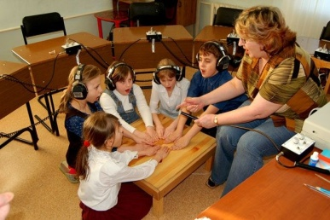
Специальное (коррекционное) образовательное учреждение I вида
Образовательный процесс осуществляется в соответствии с уровнем общеобразовательных программ трёх ступеней общего образования:
1 ступень — начальное общее образование (нормативный срок освоения — 5 — 6 лет (в зависимости от учебных предметов) или 6 — 7 лет (с учетом подготовительного класса). В 1 класс коррекционного учреждения I вида принимаются, как правило, дети с 7-летнего возраста. Для детей, не получивших полной дошкольной подготовки, организуется подготовительный класс. На первой ступени общего образования в начальных классах (1 — 3 классы) проводится работа по становлению личности ребёнка, выявлению и целостному развитию его способностей, формированию у школьников умения и желания учиться. В начальных классах у учащихся формируется речевая деятельность (умение вступать в общение с окружающими, воспринимать речь окружающих на слухо-зрительной основе и обмениваться информацией). В средних классах (4 — 6 классы) продолжается работа по формированию личности неслышащего ребёнка, его учебной деятельности, развитию устной и письменной речи, совершенствованию умения пользоваться языком как средством общения, по развитию познавательных способностей и навыков самостоятельной умственной деятельности.
2 ступень — основное общее образование (нормативный срок освоения — 5 — 6 лет). На второй ступени общего образования (7 — 10 классы) продолжается работа по формированию личности неслышащего воспитанника, закладывается фундамент общеобразовательной и трудовой подготовки, необходимой для продолжения образования, полноценного включения обучающегося, воспитанника в жизнь общества. Продолжается систематическая работа по развитию устной и письменной речи обучающихся, коррекции их произношения и развитию слухового восприятия.
3 ступень — среднее (полное) общее образование (нормативный срок освоения — 2 года). На третьей ступени общего образования у обучающихся совершенствуется устная и письменная речь, продолжается коррекционная работа по формированию произношения и развитию остаточного слуха. Проводится специальная работа по социально-трудовой адаптации

Slide 16
Специальное (коррекционное) образовательное учреждение II вида
Обучение слабослышащих детей имеет коррекционную направленность, способствующую преодолению отклонений в развитии. При этом в ходе всего образовательного процесса особое внимание уделяется развитию слухового восприятия и работе над формированием устной речи.
Воспитанникам обеспечивается активная речевая практика путём создания слухо-речевой среды (с использованием звукоусиливающей аппаратуры), позволяющей формировать на слуховой основе речь, приближённую к естественному звучанию.
Для обеспечения дифференцированного подхода в обучении слабослышащих и позднооглохших детей создаются два отделения (воспитанники могут переводиться из одного отделения в другое):
1 отделение — для воспитанников с лёгким недоразвитием речи, обусловленным нарушением слуха;
2 отделение — для воспитанников с глубоким недоразвитием речи, обусловленным нарушением слуха.
Образовательный процесс осуществляется в соответствии с уровнями общеобразовательных программ трёх ступеней общего образования:
1 ступень — начальное общее образование (нормативный срок освоения в 1 отделении — 4 — 5 лет, во 2 отделении — 5 — 6 или 6 — 7 лет). В 1 класс (группу) 1 и 2 отделений зачисляются дети с 7-летнего возраста, посещавшие дошкольные образовательные учреждения. Для детей 6 — 7-летнего возраста, не посещавших дошкольные образовательные учреждения, во 2 отделении может быть организован подготовительный класс. На 1 ступени общего образования осуществляется коррекция словесной речи на основе использования развивающейся слуховой функции и навыков слухо-зрительного восприятия, накопление словарного запаса, практическое овладение грамматическими закономерностями языка, навыками связной речи, развитие внятной речи, приближённой к естественному звучанию.
2 ступень — основное общее образование (нормативный срок освоения в 1 и 2 отделениях — 6 лет). На 2 ступени общего образования проводится коррекционная работа по дальнейшему развитию речи, слухового восприятия и навыков произношения.
3 ступень — среднее (полное) общее образование (нормативный срок освоения в 1 отделении — 2 года). На 3 ступени общего образования обеспечивается овладение воспитанниками устной и письменной речью до уровня, необходимого для интеграции их в общество

Slide 17
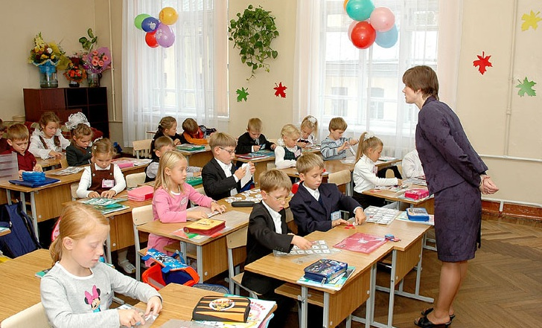
Обучение слабослышащих детей в массовой школе
Как отмечает Р.М. Боскис, учитель начальной школы общего типа(массовой школы) нередко может встретиться с ребенком, который внешне ничем не отличается от других учеников: он сообразителен, понимает обращенную к нему речь, усваивает элементарный счет, правильно ведет себя в классе, но по непонятным на первый взгляд причинам затрудняется в усвоении первоначальной грамоты, а овладев в результате огромных усилий учителя грамотой, в дальнейшем оказывается неуспевающим учеником. При объяснительном чтении он не может ответить на вопросы учителя. Постепенно такой ученик замыкается, становится забитым, плаксивым и производит впечатление ребенка, склонного к немотивированному упрямству, а подчас кажется и умственно отсталым. У такого ребенка необходимо проверить слух. Существенно, что выявление патологии детского слуха затрудняется тем, что ребенок, как правило, не жалуется на тугоухость, а окружающие замечают ее тогда, когда время для эффективных мероприятий бывает упущено.Даже незначительная степень понижения слуха может служить препятствием к усвоению чтения и письма в обычных условиях обучения. Нередко затруднения ученика в первоначальном овладении чтением и письмом неправомерно служат поводом к предположению об умственной отсталости. Изучение письменных работ слабослышащих учащихся позволяет отметить не только в первых, но и в последующих классах такие ошибки, которые обычно не встречаются у детей с нормальным слухом. Отмечаются следующие типичные отклонения в письме слабослышащих: 1) смешение сходных по звучанию и месту образования звуков: а) смешение звонких с глухими: «тершит» — держит, «ситит» — сидит; б) смешение шипящих со свистящими: «сапка» — шапка, «масина» — машина; в) смешение аффрикат с составляющими Их звуками: «тулки» — чулки, «свиты» — цветы; г) смещение р и л; д) смешение проторных с и з со смычными т и д: «зерево» — дерево; е) смешение рь и ль с й: «стреять» — стрелять, «лябико» — яблоко; 2) отсутствие смягчений: «стрылают лису», «всу корзину»; лишние смягчения: «бросил пальку», «сидит на ельке»; З) пропуски согласных при сложных стечениях: «сречил» — встретил, «мервый» — мертвый, «оманул» — обманул; 4) пропуски безударных частей слова: «метай» — подметает, «дивай» — надевает. Если обратиться к произношению тех детей, которые допускают указанные ошибки на письме, то можно отметить, что нарушения произношения в этих случаях не очень заметны. Здесь могут броситься в глаза только некоторая смазанность артикуляции и как бы своеобразный акцент

Slide 18
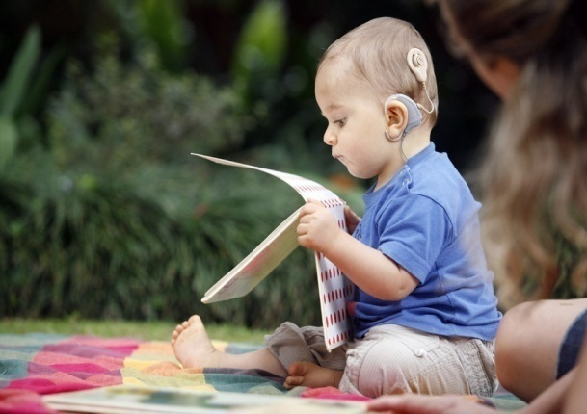
В результате отклонений в развитии речи слабослышащие дети встречаются со следующими затруднениями в школьном обучении: 1) затрудненное усвоение первоначальной грамоты (чтения и письма); 2) специфические ошибки в диктанте и самостоятельном письме; З) трудности понимания объяснений учителя; 4) затруднения при пользовании учебником вследствие недостаточного понимания читаемого текста. Перечисленные затруднения связаны со следующими особенностями речи слабослышащих детей: 1) недостаточным, а подчас и очень резким нарушением представления о звуковом составе слова; 2) ограниченным запасом слов и неточным подниманием значений известных З) недоразвитием грамматического строя речи и непониманием значений грамматических форм. Выявленное у ребенка снижение слуха должно быть компенсировано слухопротезированием; ребенок должен сидеть в классе за первой партой; он должен быть обеспечен педагогической помощью специалиста-сурдопедагога. Учитель и родители ребенка должны регулярно получать дополнительные консультации относительно особенностей обучения такого ребенка.

Slide 19
Специальное образование глухих
Лев Семёнович Выготский считал необходимым условием коренного улучшения воспитания глухих детей максимальное использование всех видов речи, доступных для неслышащего ребенка, и подчеркивал важность индивидуального, дифференцированного подхода к их образованию и выбору языковых средств их обучения. В СССР и России на протяжении многих десятилетий была принята только одна, ставшая традиционной, педагогическая систем обучения глухих — на основе языка словесной речи. Современная сурдопедагогика глухих находится в состоянии поиска новой образовательной парадигмы, так как значительные по своей глубине и размаху демократические и гуманистические тенденции в развитии мирового сообщества принесли в последние десятилетия новый опыт образования и социальной интеграции глухих, связанный с их борьбой за свои гражданские права, а также с новыми научными данными лингвистических и психолингвистически исследований жестового языка.
Отечественной сурдопедагогике предстоит разработать новую концепцию образования детей с недостатками слуха, основанную на множественности подходов, на сотрудничестве и взаимообогащении всех существующих направлений в образовании неслышащих

Slide 20
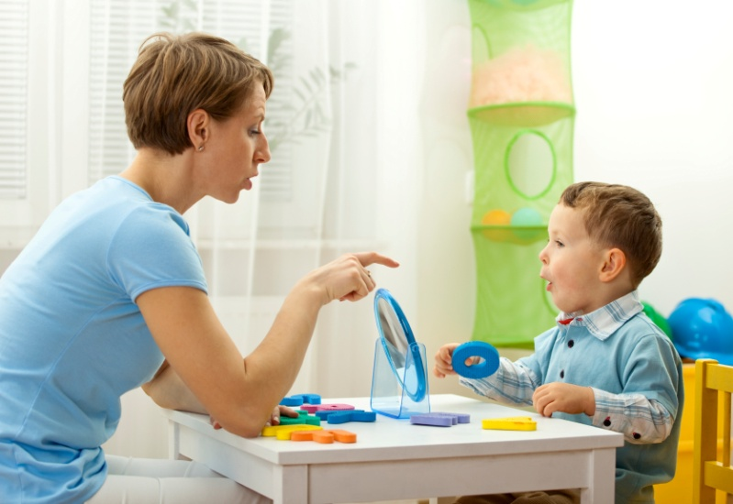
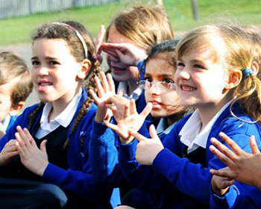
Рассмотрим две основные педагогические системы обучения глухих, которые предлагаются сегодня как за рубежом, так и в России.
Билингвистический подход
Обучение на основе словесной речи

Slide 21
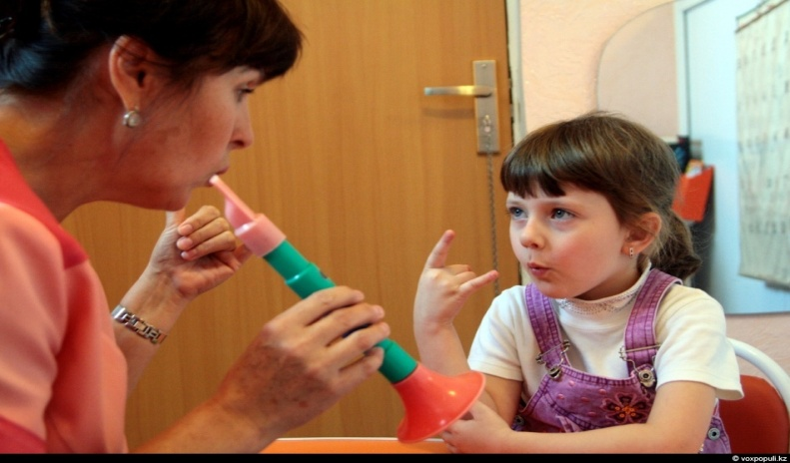
Билингвистическое обучение
Билингвистическое обучение - это система обучения и воспитания глухих и слабослышащих детей .
Билингвистическое обучение применяется как один из альтернативных подходов наряду с орализмом (использование словесного языка, преимущественно в устной форме, в качестве естественного речевого средства) и тотальной коммуникацией (устная словесная речь сопровождается дактилированием и жестовой речью).
Билингвистическое обучение включает обучение национальному словесному языку и национальному жестовому языку глухих как двум равноценным средствам образовательного процесса.
Концепция исходит из признания права глухих людей, как членов особого культурно-лингвистического микросоциума, получать образование на жестовом языке, который рассматривается как самостоятельный естественный язык, играющий важную роль в коммуникативной и когнитивной деятельности глухих. Педагогическая среда словесно-жестового двуязычия считается наиболее благоприятной для социального и эмоционального развития глухого ребёнка, получения полноценного образования. Система Б.о. разработана в 80-е гг. 20 в. Как государственная политика для детей с нарушениями слуха принята в Дании, Литве, Норвегии, Швеции, применяется в Великобритании, Германии, Франции, США, Эстонии и др. В России Б.о. осуществляется с 1992 в Московской билингвистической гимназии для глухих детей.

Slide 22
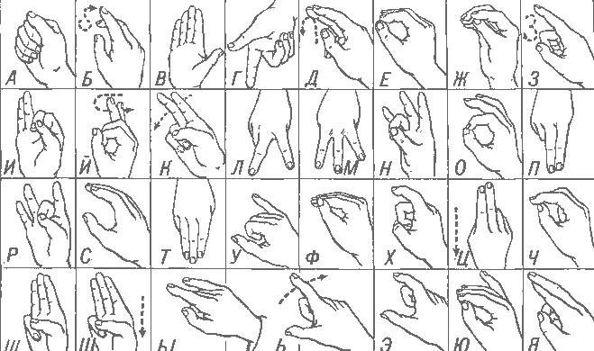
Жестовый способ обучения
Жестовый язык представляет собой практически самостоятельный язык, который состоит из большого количества жестов, каждый из которых отвечает отдельному слову. При разговоре на языке жестов используются руки, движения губ, мимика и даже движения всем корпусом тела. В языке жестов есть собственная лексика, определенное построение предложений. Большинство глухих для коммуникации используют именно язык жестов. Нередко можно услышать о том, что обучение языку жестов ставит крест на возможности для глухого ребенка освоить речь на должном уровне.
Дактилология, которую часто принимают за язык жестов, использует пальцевую азбуку, где каждой букве алфавита отвечает определенный жест пальцами. Дактилология и язык жестов – две совершенно разные системы, путать которые в корне неправильно.

Slide 23
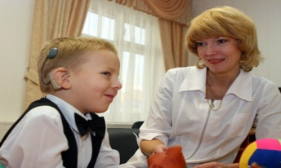
Обучение на основе словесной речи
Чистый устный метод предполагает обучение без использования языка жестов, исключительно при помощи устной и письменной речи.
Задачей этого метода было добиться идеальной речи, несмотря на то, что саму речь ребенок так и не слышал. Предполагалось, что это позволит ребенку лучше адаптироваться и получить большие возможности, однако в настоящее время эта методика вызывает множество споров.
В большинстве случаев слабослышащие и глухие дети обучаются в интернатах, где с ними занимаются профессиональные педагоги по определенным методикам. К сожалению, круг общения детей в таком случае сильно ограничен.
Методика Э. И. Леонгарда
Методика Леонгарда была разработана в 60-х годах прошлого века. Ее авторы подчеркивали важность семейного воспитания слабослышащих и глухих детей и предложили родителям, готовым взять на себя воспитание глухого ребенка, попробовать себя в роли педагогов.
Специально разработанные пособия для родителей, создание особой речевой среды, применение слуховых аппаратов, развитие слухо-зрительного восприятия речи, навыков коммуникации дают возможность детям с нарушениями слуха отлично адаптироваться в обычной среде и посещать обычные сады и школы, причем нередко даже в смешанных группах, где обучаются одновременно дети слышащие и с нарушениями слуха.
Методика предполагает постоянную работу с педагогом, но основные задачи по обучению ребенка выполняют родители, педагог проводит только общую коррекцию и контроль. Не каждой семье по силам в полной мере работать по этой методике, но результаты обучения детей с проблемами слуха по методики Леонгарда действительно поражают.

Slide 24
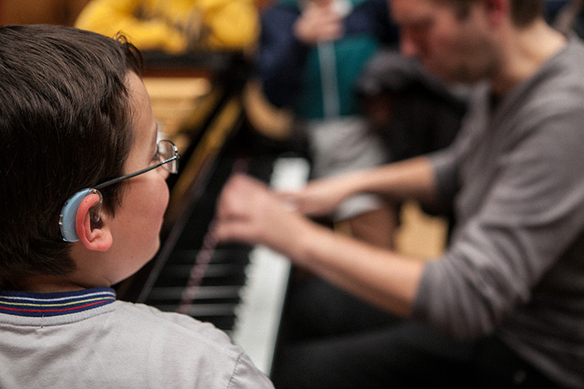
Обучение глухих и слабослышащих детей музыке
Музыкально-ритмические занятия проводятся со слабослышащими и глухими детьми начиная с дошкольной группы по 5 класс включительно. Эти занятия имеют большую коррекционную направленность . На них решаются следующие задачи.(слайд2)
Развитие слухового восприятия. Имеет огромную роль для детей с нарушенным слухом. В процессе муз-ритмических занятий у детей обогащаются представления о звуках, речевых и музыкальных. Дети знакомятся с различными музыкальными произведениями с начало это несложные музыкальные произведения, затем более сложные музыкальные сказки, балеты, оперы, знакомятся со звучанием различных музыкальных инструментов. Одновременно с развитием слухового восприятия у детей расширяется и кругозор в области искусства, происходит эстетическое воспитание.

Slide 25
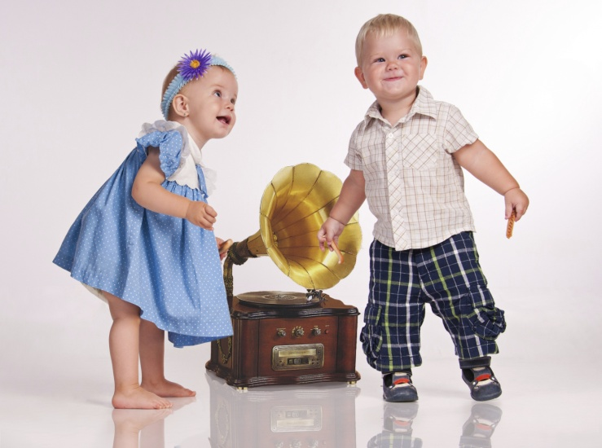
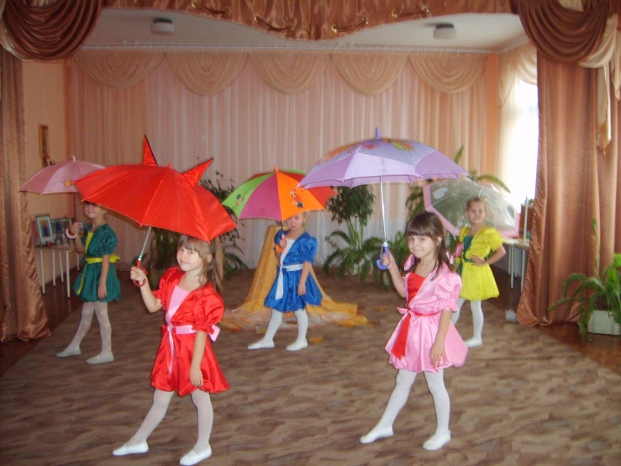
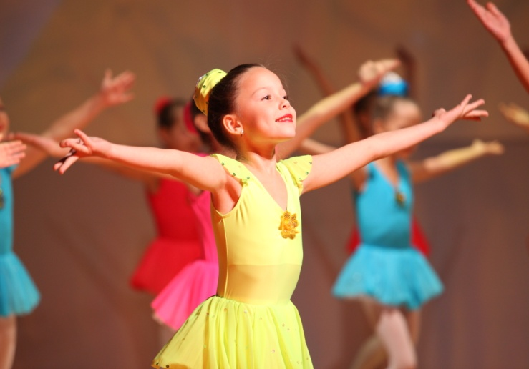
Задача развития и расширения слуховых возможностей детей решается в неразрывной связи с задачей по развитию двигательных способностей детей, по обучению детей красивым, ритмичным, выразительным танцевальным движениям. Детям предлагаются задания, в которых необходимо выполнить движения в соответствии с характером музыки, например, дети весело танцуют играют под весёлую музыку, под грустную музыку грустно сидят под зонтом; под громкую музыку весело танцуют с куклами, под тихую-спят и т.д.
С начала с детьми разучивают те или иные движения, например, поскоки, различные хлопки, перевороты, притопы, а потом дети использую эти движения в заданиях по развитию слуха. Также детям предлагается много заданий по импровизации движений под музыку: изобразить как танцует медведь, слон, мышка.
Детям не даются готовые движения, а они сами должны придумать. В таких заданиях у детей развивается воображение и творчество. Учитель только помогает выполнить движения выразительно и красиво. Надо сказать, что на занятиях дети овладевают, не только крупной моторикой движений, но и уделяется не мало времени для развития мелкой моторики, мимики. Дети научаются мимикой показывать свой эмоциональный отклик на музыку, изображать характер героя в театрализованных постановках, характер музыкального образа

Slide 26
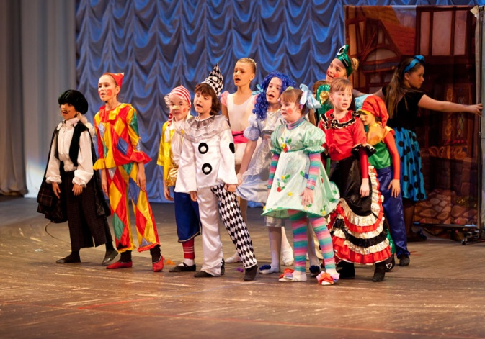
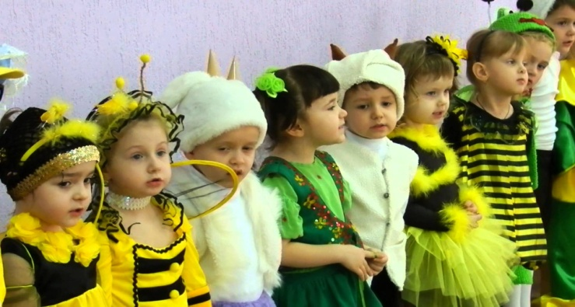
Не менее значимой задачей урока ритмики является задача по совершенствованию произносительных возможностей детей. Для этой цели на уроке используются движения фонетической ритмики. В упражнениях с использованием приемов фонетической ритмики движения корпуса тела, головы, рук и ног сочетаются с произнесением звука или определенного речевого материала. Детям предлагаются разнообразные музыкальные игры с речевым материалом, также разучиваются разнообразные стихи, которые затем обыгрываются в различные театрализованные миниатюры, разучиваются песни. Глухим детям пение недоступно, поэтому песни мелодекламируются, т.е. выразительно читаются под музыку. Одновременно с этим стараюсь их и обыграть, театрализовать, чтобы детям был понятен смысл песни. С помощью таких упражнений речь детей становится более выразительной, эмоциональной, дети как бы берут на себя роль, становятся актёрами. Также дети научаются выполнять одновременно с проговариванием речевого материала определённые движения танцевального характера под музыку, ориентируясь на характер музыки, ритмический рисунок, или движения, свойственные герою

Slide 27
Коррекционная работа базируется на целенаправленном развитии у детей восприятия музыки. Обучение восприятию музыки направлено на развитие у детей эмоциональной отзывчивости на музыку и дифференцированного восприятия:
-начала и окончания звучания музыки
-динамических отношений в музыке(громкая, тихая, негромкая музыка)
-темповых отношений (быстрый, медленный, неторопливый)
-метрических и ритмических отношений (2-х, 3-х, 4-хдольный, ритм. рисунок мелодии)
-определения частей музыкального произведения
характера звуковедения(плавная, отрывистая)
-звуковысотных соотношений ( регистры, восходящий, нисходящий звукоряды, и т.д.)
-тембровых отношениё (сольное и коллективное исполнение, музыкальные инструменты)

Slide 28
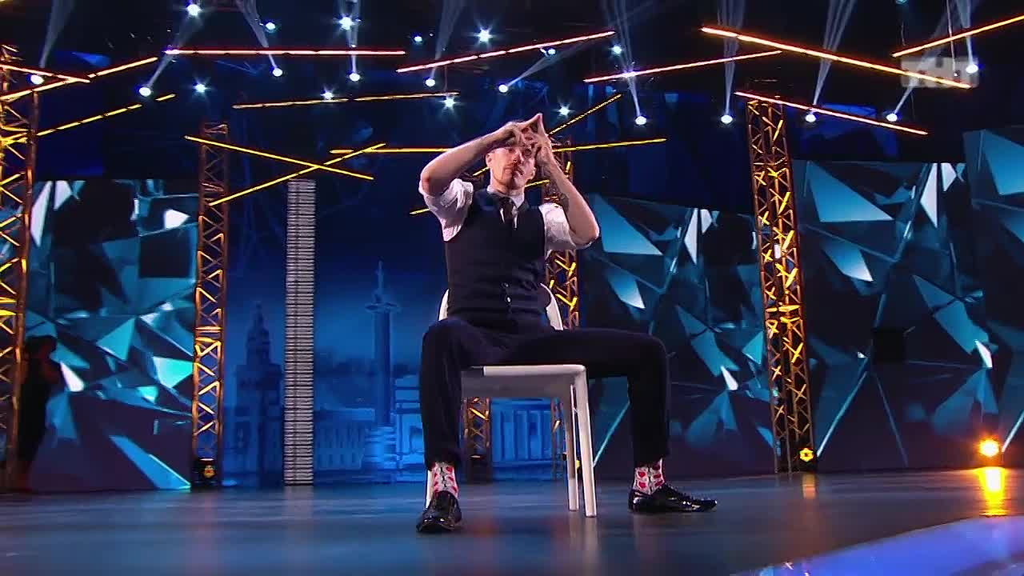
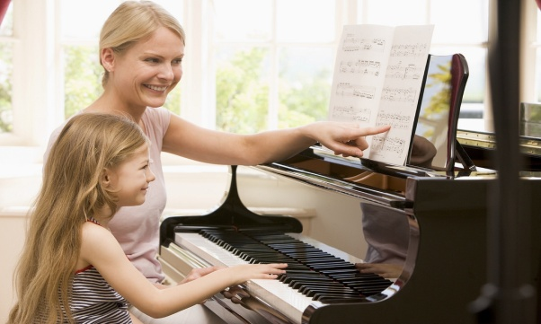
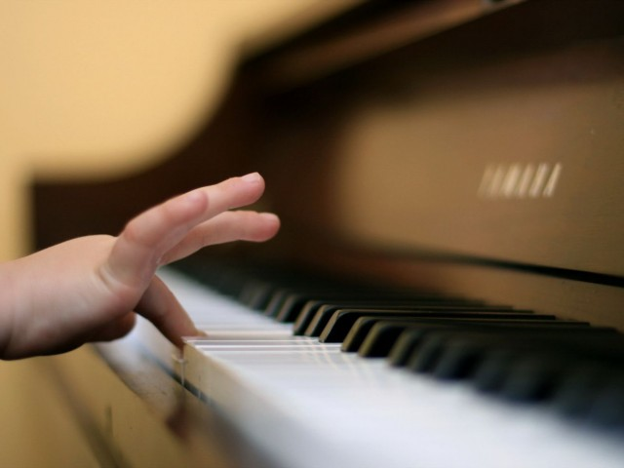
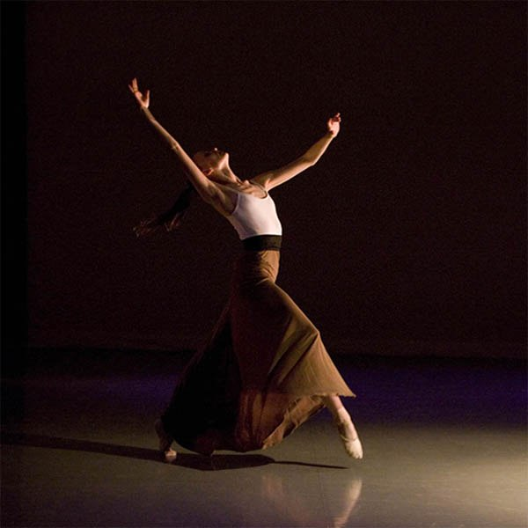
Многим детям не доступно различение речевых частот в силу большого нарушения слуха, поэтому единственным источником ознакомления со звуками является музыка, так как она находится в доступном диапазоне частот.
При целенаправленном обучении у детей с нарушенным слухом в условиях системы интенсивного развития нарушенной слуховой функции развивается слуховое восприятие элементов музыки, т.е. им становятся доступными достаточно тонкие слуховые дифференцировки при восприятии звуковысотных, темпоритмических, динамических элементов музыки, у детей расширяется диапазон воспринимаемых частот.
Развивающаяся в ходе специального обучения слуховая функция служит основой для формирования устной речи, обогащения представления детей о неречевых звучаниях окружающего мира.
Развитие слухового восприятия музыки начинается с обучения определения начала и окончания звучания музыки. Упражнения по развитию слухового восприятия музыки проводятся с использованием индивидуальных слуховых аппаратов и без них, и учитываются слуховые возможности детей. Если у слабослышащих детей опора идёт на слух и возможность восприятия широкого диапазона частот, то большинству глухих детей недоступно восприятие высоких и средних частот.
Развитие слухового восприятия музыки осуществляется на полисенсорной основе. Глухие дети сначала видят исполнение учителя, т.е. воспринимают музыку на слухо-зрительно-тактильной основе. Затем зрительное восприятие клавиатуры и учителя исключаются и дети учатся воспринимать музыку на зрительно- вибрационной основе. Так как эта работа начинается с детьми дошкольного возраста, то широко применяются игровые приёмы. Далее в процессе специальных упражнений дети учатся воспринимать музыку на слух. Постепенно увеличивается расстояние от источника звука, развивается умение воспринимать музыку в движении ( а это очень сложно, т.к. вибрация музыки, проникающая через пол, сливается с движением ног) дети научаются выполнять танцевальные движения в соответствии с характером музыки. Это возможно при исполнении музыки «в живую». При восприятии музыки в грамзаписи такие тонкие дифференцировки глухим детям не доступны

Slide 29
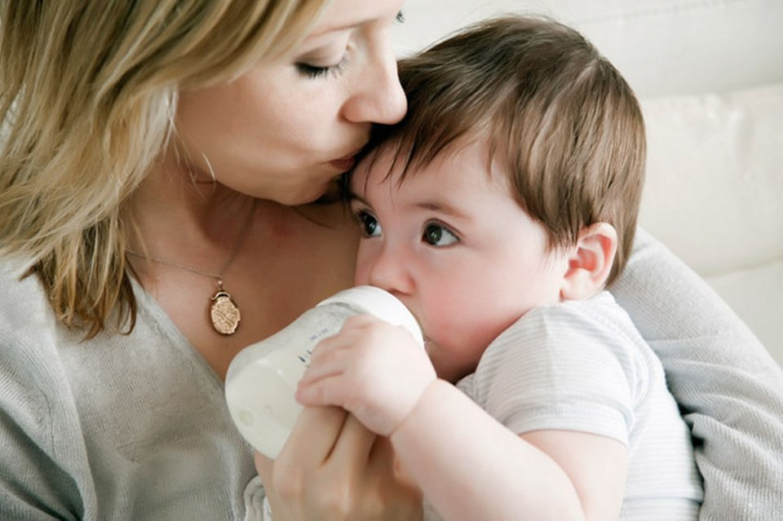
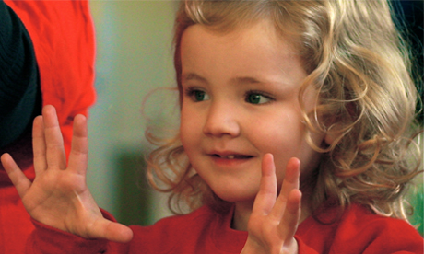
Выбор остается за родителями
Выбор метода обучения в первую очередь зависит от родителей и их возможностей. Если родители не могут заниматься с ребенком дома и вынуждены отдать его на попечение специалистов в интернате для слабослышащих, то им придется автоматически принять ту методику, которая практикуется в выбранном интернате.
Нельзя отрицать тот факт, что от выбора родителей зависит будущее ребенка и его возможности во взрослой жизни, а потому принимать решение можно, только взвесив все «за» и «против» и подробнее ознакомившись с каждой из методик.

Slide 30
Спасибо за внимание!

